Slide 1
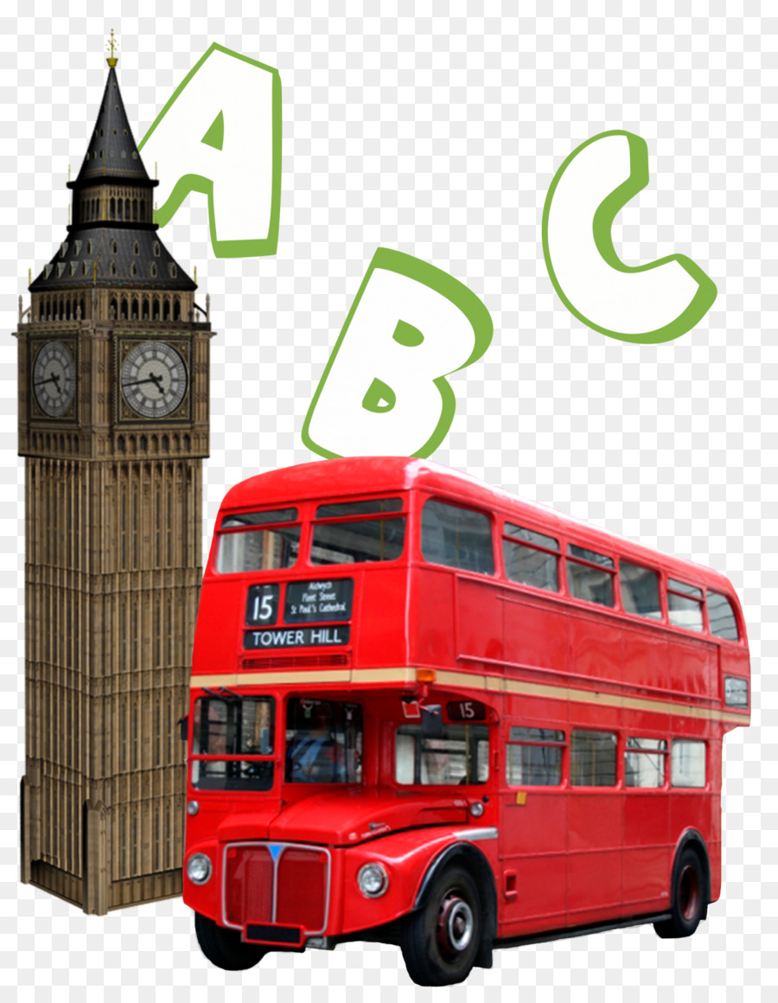
Тема уроку: «Мистецька подорож до Європи»

Slide 2
Скоро літні канікули – час подорожей і екскурсій!
Познайомся з Чехією – державою в центрі Європи. Символом її столиці Праги є старовинний Карлів міст, прикрашений скульптурами. Архітектурною родзинкою сучасної Праги є незвичний будинок, що зображує пару танцівників.

Slide 3
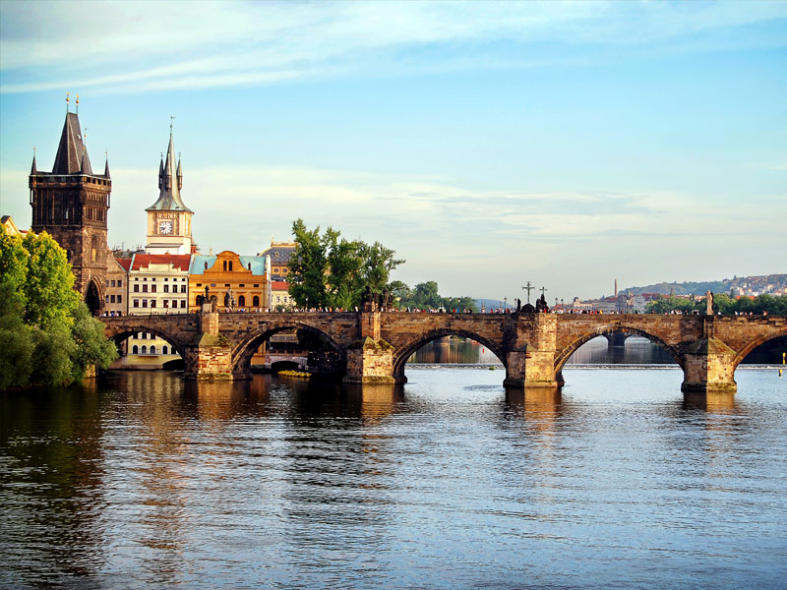

Slide 4
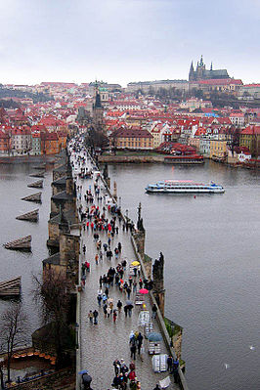

Slide 5
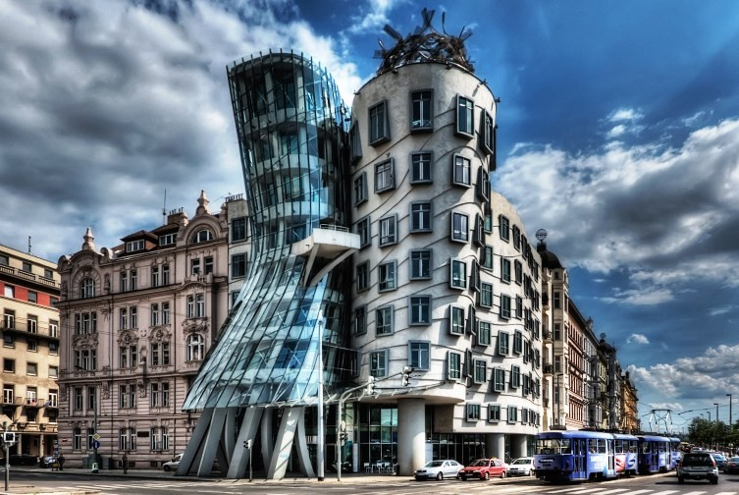

Slide 6
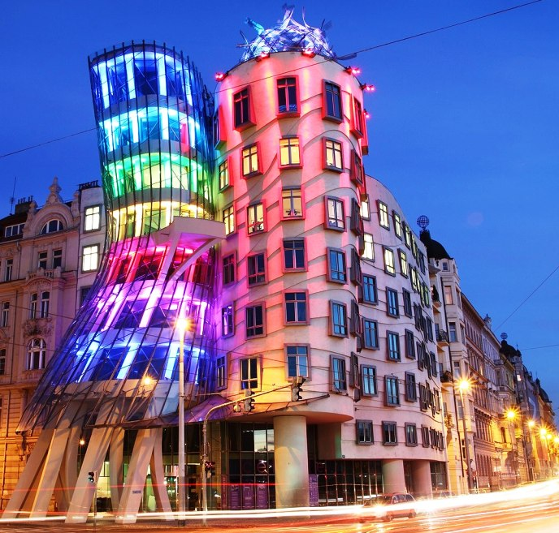

Slide 7
Надзвичайно красивим містом є Лондон – столиця Великої Британії. Його туристичною окрасою є давня годинникова вежа Біг-Бен. Один із новітніх хмарочосів Лондона прозвали «огірок» через його незвичну овальну форму.

Slide 8
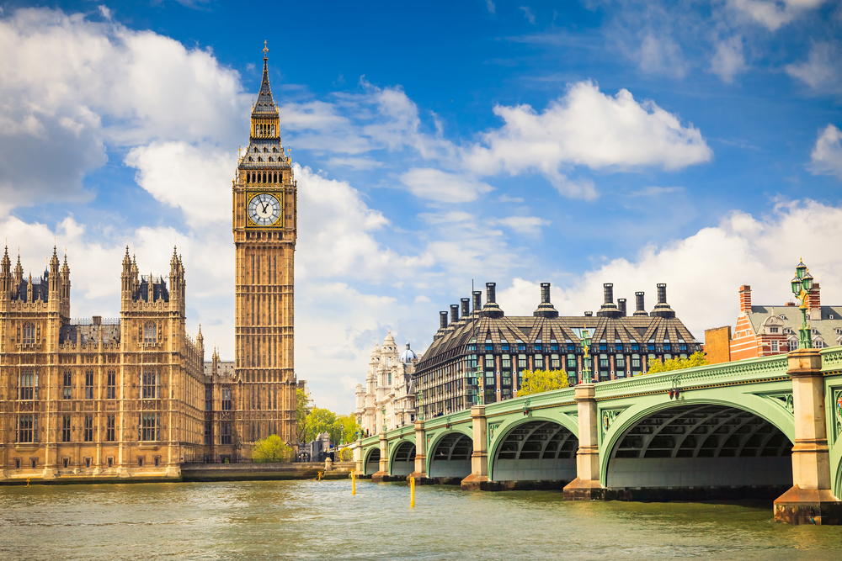

Slide 9
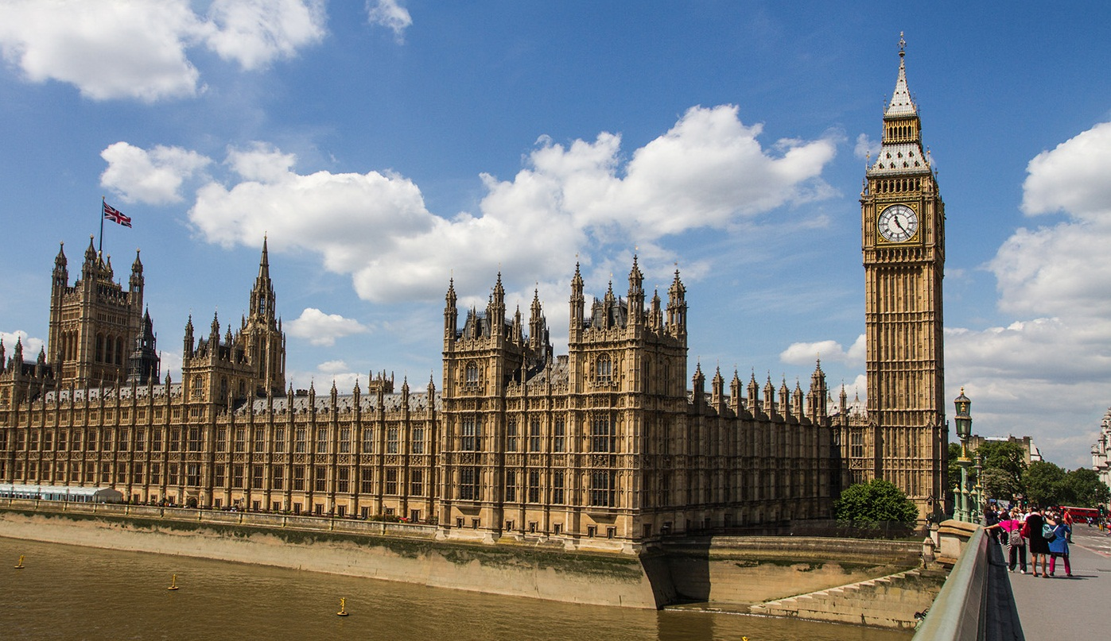

Slide 10
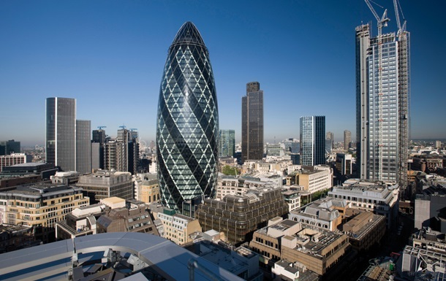

Slide 11
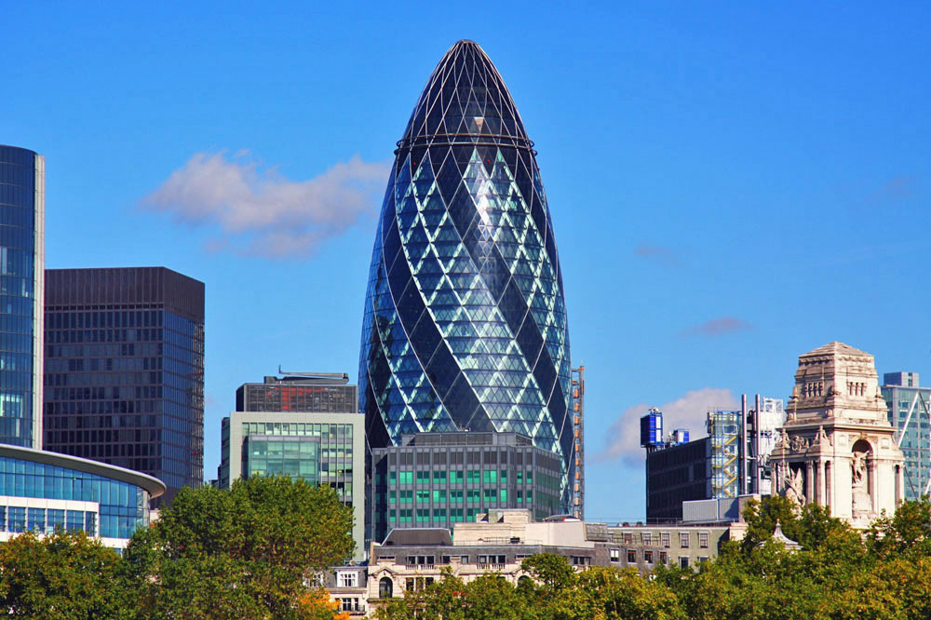

Slide 12
Пісні і танці чеського народу беруть свій початок із сивої давнини. Композитор Антонін Дворжак обробив народні мелодії і створив збірку «Слов‘янські танці», які відрізняються мелодійністю і барвистими ритмами. З-поміж них є полька, а токож українські танці.

Slide 13
Продовжуємо розучувати пісню Н.Май «Веселка». Спів під фонограму. Сольне виконання.
Слухання музики:
П.Моріа: «Така - Таката»

